Slide 1


Thứ năm ngày 9 tháng 9 năm 2021
Chính tả
Chơi chuyền
Môn: TIẾNG VIỆT LỚP 3
Phân môn: CHÍNH TẢ
Các con mở vở Tiếng Việt viết đề bài, mở SGK tr 10 viết cho cô nhé!

Slide 2
Mục tiêu
1
Chép đúng, không mắc lỗi .
2
Làm đúng các bài tập chính tả.
3
Biết cách trình bày đoạn văn đúng và đẹp.

Slide 3
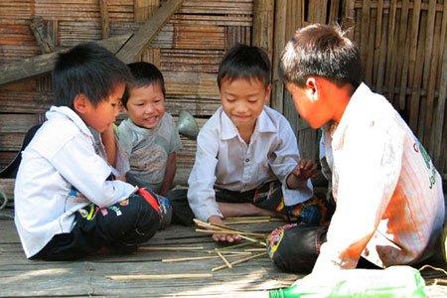
Hình ảnh các em bé chơi chuyền

Slide 4
CHÍNH TẢ
Nghe – viết: Chơi chuyền
“Chuyền chuyền một Một, một đôi Chuyền chuyền hai Hai, hai đôi” Mắt sáng ngời Theo hòn cuội Tay mềm mại Vơ que chuyền.
Mai lớn lên Vào nhà máy Công nhân mới Giữa dây chuyền Đón bạn trên Chuyền bàn dưới Mắt không mỏi Tay không rời Chuyền dẻo dai Chuyền chuyền mãi …
THÁI HOÀNG LINH

Slide 5


Chơi chuyền
Khổ 1
“Chuyền chuyền một Một, một đôi Chuyền chuyền hai Hai, hai đôi” Mắt sáng ngời Theo hòn cuội Tay mềm mại Vơ que chuyền.
Khổ thơ tả các bạn đang chơi chuyền.
Khổ 1 nói lên điều gì?

Slide 6
Mai lớn lên Vào nhà máy Công nhân mới Giữa dây chuyền Đón bạn trên Chuyền bàn dưới Mắt không mỏi Tay không rời Chuyền dẻo dai Chuyền chuyền mãi …
THÁI HOÀNG LINH
Khổ 2
Khổ 2 nói lên điều gì?
Chơi chuyền giúp các bạn tinh mắt, nhanh nhẹn, có sức dẻo dai để mai lớn lên làm tốt công việc trong dây chuyền nhà máy.

Slide 7

Chơi chuyền
“Chuyền chuyền một Một, một đôi Chuyền chuyền hai Hai, hai đôi” Mắt sáng ngời Theo hòn cuội Tay mềm mại Vơ que chuyền.
Mai lớn lên Vào nhà máy Công nhân mới Giữa dây chuyền Đón bạn trên Chuyền bàn dưới Mắt không mỏi Tay không rời Chuyền dẻo dai Chuyền chuyền mãi …
THÁI HOÀNG LINH
- Mỗi dòng thơ có 3 tiếng .
* Mỗi dòng thơ có mấy tiếng ?
* Bài thơ có mấy dòng thơ?
Tiếng đầu mỗi dòng phải viết hoa.
- Bài thơ có 18 dòng thơ.
Trong bài có từ nào phải viết hoa? Vì sao?

Slide 8
Luyện viết từ khó:
- lớn lên
- dẻo dai

Slide 9


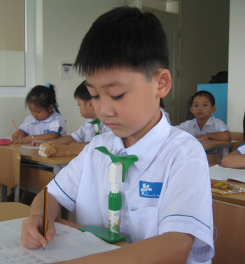
Tư thế
ngồi viết

Slide 10
Chính tả
Chơi chuyền.
“Chuyền chuyền một
Một, một đôi
Chuyền chuyền hai
Hai, hai đôi”
Mắt sang ngời
Theo hòn cuội
Tay mềm mại
Vơ que chuyền.

Slide 11
Mai lớn lên
Vào nhà máy
Công nhân mới
Giữa dây chuyền
Đón bạn trên
Chuyền bạn dưới
Mắt không mỏi
Tay không rời
Chuyền dẻo dai
Chuyền chuyền mãi ...

Slide 12

Bài tập

Slide 13
Bài 2. Điền vào chỗ trống ao hay oao ?
- Ngọt ng…..
ào
- Mèo kêu ng…… ng……
oao
oao
ao
- Ng…. ngán

Slide 14
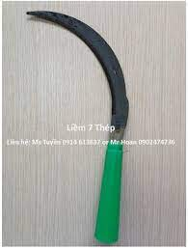
Bài 3. Tìm các từ:
a) Chứa tiếng bắt đầu bằng l hay n, có nghĩa như sau:
- Cùng nghĩa với hiền.
lành
- Không chìm dưới nước.
nổi
- Vật dụng để gặt lúa, cắt cỏ.
liềm
b) Chứa tiếng có vần an hay ang, có nghĩa như sau:
ngang
- Trái nghĩa với dọc.
- Nắng lâu,không mưa, làm đất nức nẻ thiếu nước.
hạn
- Vật có dây hoặc bàn phím để chơi nhạc.
đàn

Slide 15
Dặn dò
Chuẩn bị bài:
Chính tả( nghe viết) Ai có lỗi ?

